Slide 1
Objet d’étude :
Au XXe siècle, l’homme et son rapport au monde à travers la littérature et les autres arts.
Proposition d’un parcours de lecture autour du roman de
Louis - Ferdinand Céline :
Voyage au bout de la Nuit

Slide 2

Le choix de l’œuvre …

Slide 3
Dans ce roman paru en 1932, Céline relate les expériences de Ferdinand Bardamu, jeune homme naïf et désœuvré qui, parcourt le monde afin d’y trouver sa place.
Conçue à la manière des romans picaresques, cette œuvre permet d’apprécier le regard que porte l’auteur sur une société qui humilie et abrutit l’être humain.
En plongeant au cœur de l’individu, elle dénonce également la noirceur des relations que les hommes entretiennent entre eux.
Ce roman basé sur les expériences vécues par un personnage imaginaire pourrait être qualifié « d’autofiction », puisque Ferdinand Bardamu, son narrateur, est le double à peine voilé de l’auteur et vit ce que ce dernier a lui-même traversé dans le passé. Céline utilise en effet sans retenue les données de son expérience de soldat et de médecin pour mieux dénoncer cet univers dans lequel l’homme ne parvient pas à trouver sa place.

Slide 4
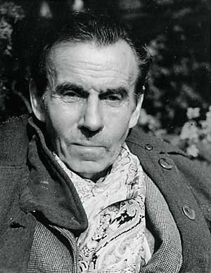
La réflexion que ce roman porte sur la condition de l’homme et le discours violent qu’il tient sur la société permettent d’appréhender l’objet d’étude d’étude
« Au XXème siècle, l’homme et son rapport au monde à travers la littérature et les autres arts ».

Slide 5
L’élaboration de la problématique …
Le roman apporte des réponses à deux questions qui accompagnent l’objet d’étude :
« Comment la lecture d’œuvre permet-elle de s’interroger sur le rapport de l’homme au monde ? »
« Comment le XXème siècle a-t-il modelé l’homme moderne ? ».
Ces deux questions ont contribué à l’élaboration de la problématique :
La société permet-elle à l’homme de se réaliser ?

Slide 6
La problématique a guidé le choix des passages extraits du roman et a permis d’établir le parcours de lecture.

Slide 7
Remarques préliminaires
La séquence est composée de cinq séances.
Elle nécessite un volume horaire de six semaines.
Elle a été conçue pour que les élèves soient confrontés à une œuvre longue et pour qu’ils soient amenés à lire de nombreux passages du roman.
Elle prépare les élèves à l’oral de contrôle
Elle entraîne les élèves à répondre à la question 2 de l’épreuve écrite du baccalauréat.

Slide 8
Séance 1 : L’horreur de la guerre
Extraits des chapitres 1, 2 et 7
S’adressant à des élèves de Terminale, j’ai délibérément choisi de ne pas prévoir de séance de lancement pour cette séquence. L’objectif de cette première séance est de plonger directement les élèves dans l’œuvre et de les confronter d’emblée à l’écriture de Céline. Elle vise principalement à cerner le personnage de Bardamu et ses origines sociales, à s’interroger sur la condition humaine, et fera l’objet d’une production écrite répondant au questionnement : En quoi l’expérience vécue par Bardamu nous incite-t-elle à réfléchir sur la condition de l’homme ?

Slide 9
Cette séance repose sur trois étapes :
Etape 1
Après une lecture expressive du premier extrait, j’ai demandé aux élèves de me dire ce qu’ils pensaient de Bardamu.
J’ai ensuite consigné au tableau toutes les remarques qui avaient été faites par le groupe et le nom des élèves qui les avaient formulées. Celles-ci se sont avérées très pertinentes : personnage naïf et pauvre, discours scandaleux, mots grossiers, paroles d’un homme en colère, phrases mal construites, on a l’impression que c’est de l’oral.
J’ai alors demandé aux élèves de me citer les passages du texte qui avaient suscité ces remarques.
Cet échange oral a permis au groupe de retourner au texte afin d’en faire une analyse plus précise, de repérer principalement le discours tenu par Bardamu afin de mieux cerner le personnage.
Les réponses ont ensuite été notées sur un tableau de synthèse.
J’ai alors demandé aux élèves de rédiger un court paragraphe dans lequel, je leur imposais de présenter le personnage de Bardamu.
La rédaction de ce paragraphe a fait office de trace écrite.

Slide 10
QUI EST BARDAMU ?
Bardamu | Extraits du texte
personnage naïf | « J’vais voir si c’est ainsi ! que je crie à Arthur, et me voici parti à m’engager, et au pas de course encore. »
discours scandaleux | La race, ce que t’appelles comme ça, c’est seulement ce grand ramassis de miteux dans mon genre, chassieux, puceux, transis, qui ont échoué ici poursuivis par la faim, la peste, les tumeurs et le froid, venus vaincus des quatre coins du monde
mots grossiers | puceux, chassieux …
paroles d’un homme en colère | Elle en a bien besoin la race française, vu qu’elle n’existe pas !
phrases mal construites | Y en avait plus qu’il y en avait encore des rues, et puis dedans des civils et leurs femmes qui nous poussaient des encouragements
l’impression que c’est de l’oral. | Mais voilà-t-y pas que juste devant le café où nous étions attablés un régiment se met à passer, et avec le colonel par-devant sur son cheval, et même qu’il avait l’air bien gentil et richement gaillard, le colonel.
CONCLUSION : Le discours tenu par Bardamu permet de cibler les origines sociales du personnage.

Slide 11
Trace écrite …
Dans cet extrait, tiré du Voyage au bout de la nuit, nous découvrons le personnage de Ferdinand Bardamu : un homme jeune ,naïf et originaire d’un milieu modeste. Son discours provocateur le présente comme un homme révolté, en colère.

Slide 12
Etape 2 :
Cette seconde étape s’ouvre sur la lecture d’un second extrait. L’objectif de cette lecture est d’amener les élèves à s’interroger sur le destin de l’homme. L’homme ne serait-il qu’un « objet » dont on peut aisément disposer ?
Le repérage des comparaisons, des métaphores, des indices de l’énonciation, du champ lexical de la peur a permis aux élèves de mesurer l’atrocité de la guerre. Le relevé des phrases interrogatives et exclamatives ont permis de cerner les sentiments éprouvés par Bardamu et l’état psychologique du narrateur.
Le relevé des situations absurdes a permis de cerner le regard que Bardamu porte sur la guerre.
Au cours de cette phase dialoguée, les élèves ont été invités à prendre des notes. Pour les aider une fiche guidance leur est distribuée.

Slide 13
FICHE GUIDANCE A LA PRISE DE NOTES
OUTILS LINGUISTIQUES | RELEVES DANS LE TEXTE
Phrases interrogatives | On ne lui disait donc pas d’en haut qu’il y avait méprise ? Abominable erreur ? Maldonne ? Qu’on s’était trompé ? Comment aurais-je pu me douter moi de cette horreur en quittant la place Clichy?
Métaphores | les peupliers mêlaient leurs rafales de feuilles aux petits bruits secs qui venaient de là-bas sur nous.
Comparaisons | - Ces soldats inconnus nous rataient sans cesse, mais tout en nous entourant de mille morts, on s’en trouvait comme habillés. - L’odeur pointue de la poudre et du soufre nous restait comme pour tuer les punaises et les puces de la terre entière
Champ lexical de la peur | la transpiration lui coulant le long de la jugulaire, et ses mâchoires tremblaient si fort qu’il en poussait des petits cris avortés, tel un petit chien qui rêve. On ne pouvait démêler s’il voulait nous parler ou bien s’il pleurait.
Les situations absurdes : Lui, notre colonel, savait peut-être pourquoi ces deux gens-là tiraient, les Allemands aussi peut-être qu’ils savaient, mais moi, vraiment, je savais pas.
Le regard de Bardamu sur la guerre : Bardamu s’interroge / Il ne comprend pas la guerre, la juge absurde et inutile/ Il se pose la question de la place de l’homme/ L’homme n’est-il qu’un objet dont on peut disposer?

Slide 14
Je propose un travail d’écriture afin de réinvestir les notions.
Consigne d’écriture :
Quelques jours après son arrivée sur le front, Bardamu écrit à Arthur Ganate afin de relater ce qu’il vit. En vous appuyant sur quelques passages empruntés au texte, vous rédigerez cette lettre afin de montrer l’atrocité et l’absurdité de la guerre. Vous ne manquerez pas de souligner les interrogations de Bardamu sur la place qui est accordée à l’homme.
Afin de faciliter ce travail d’écriture, j’ai distribué aux élèves un document très succinct qui relatait la chronologie de la Première Guerre mondiale (Il s’était avéré, en effet, qu’ils n’en avaient que de vagues souvenirs).
Des lettres de poilus ont été lues en classe.
Le vocabulaire du doute et de la peur ont été abordés à travers des exercices proposés à la maison. Ils ont facilité la situation d’écriture.

Slide 15
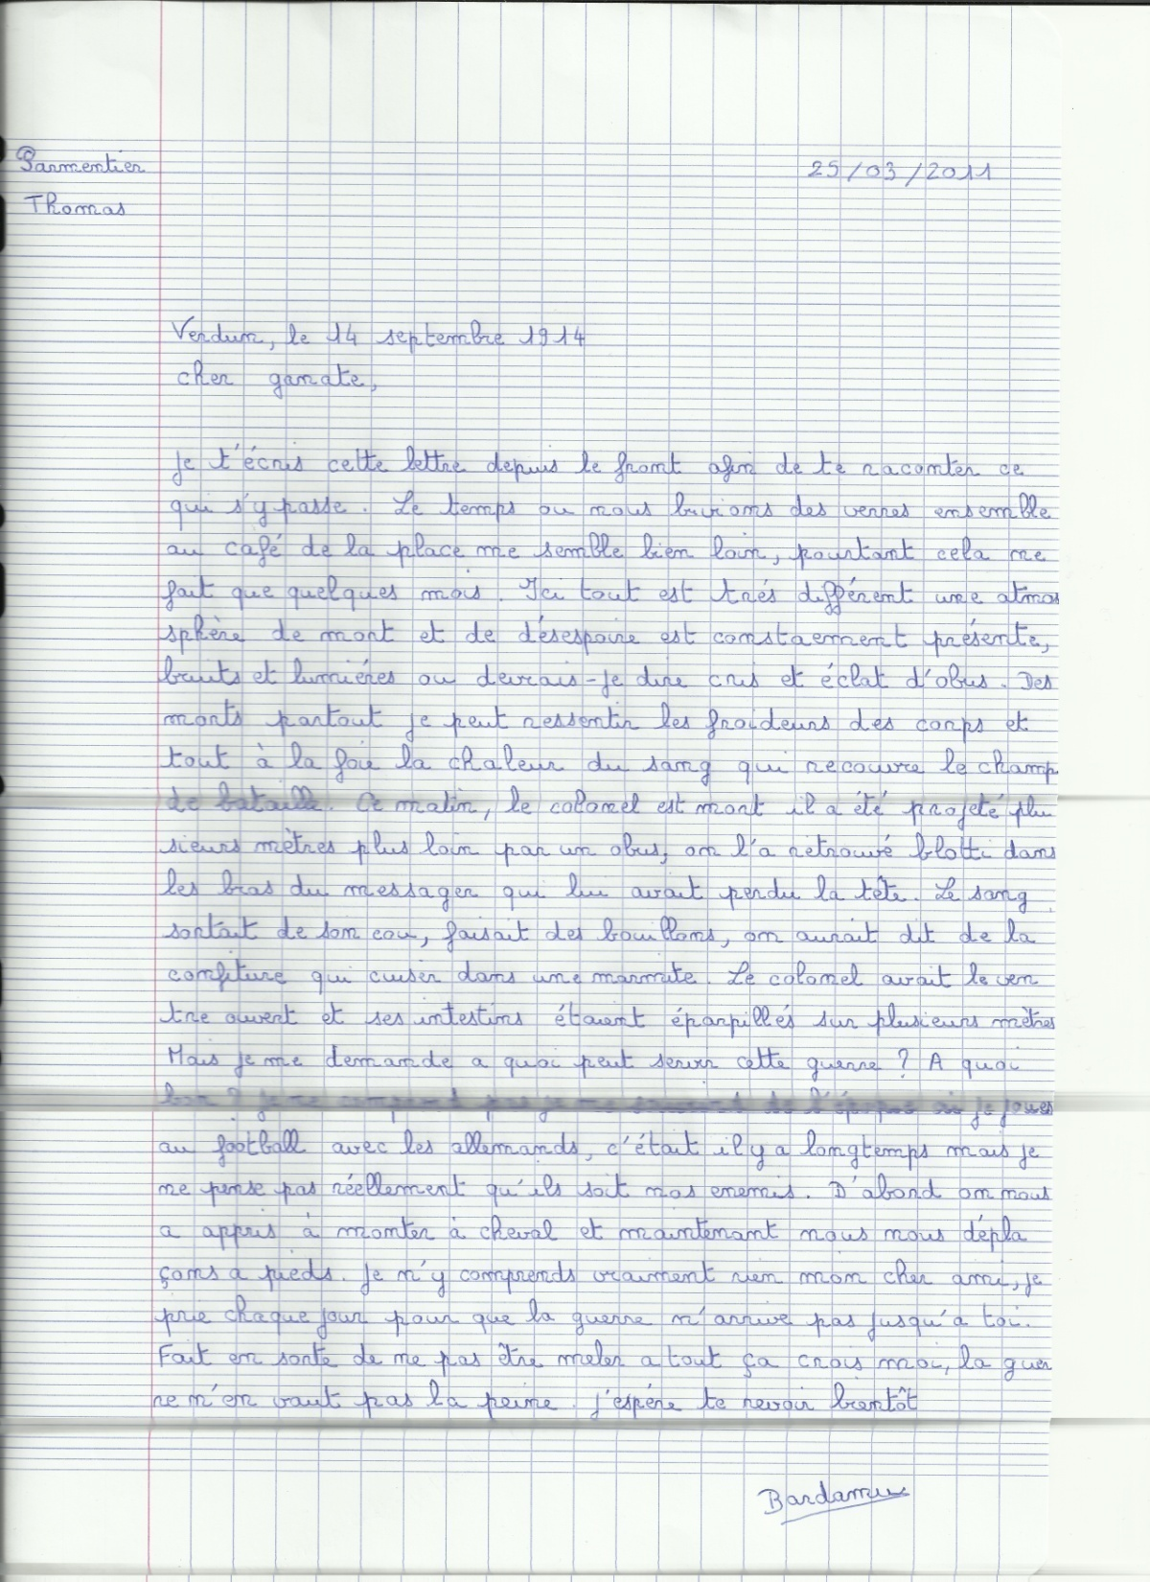

Slide 16
Etape 3 :
Avant d’entrer dans l’analyse du troisième extrait, je demande aux élèves de lire en autonomie et en anticipation de cours, l’extrait 3.
L’analyse de l’extrait porte essentiellement sur l’opposition des discours : celui tenu par Bardamu et celui avancé par Lola. Je demande aux élèves de relever les arguments employés par les deux personnages et de les reformuler.
Cette démarche me permet de m’assurer que les élèves ont intégré les deux discours. Elle permet également de lancer le travail d’écriture proposé à la fin de cette séance.
Travail d’écriture :
Rédigez un paragraphe de six lignes dans lequel vous résumerez cet extrait. Ce travail d’écriture fait office de trace écrite.

Slide 17
EXEMPLE DE PARAGRAPHE:
Dans ce passage, Bardamu expose son point de vue sur la guerre. Il la juge inutile. Pour justifier son point de vue , il emploie des arguments fondés sur la valeur de l’homme. Il estime que l’homme ne doit pas sacrifier sa vie pour la patrie. De son côté, Lola estime qu’il est du devoir de l’homme de faire la guerre et de sauver sa patrie lorsqu’elle est en danger.

Slide 18
Séance 1 | Support | Activités | Capacités | Connaissances | Attitude
L'horreur de la guerre (3 heures) | Extraits des chapitres 1 , 2 et 7 | - Lecture de passages choisis - Débat autour de la lecture - Rédaction d'une lettre, d’un paragraphe | - Repérer en quoi des personnages de fiction peuvent représenter des questions humaines universelles. - Organiser sa pensée dans un débat d'idée. | - Les indices d'énonciation - La négation - La comparaison, la métaphore - Lexique de la peur, du doute - Valeur du « on » | - S'interroger sur la condition humaine - Avoir de la curiosité pour le débat d'idée

Slide 19
Séance 2 : Fort Gono
Cette séance s’articule autour de l’analyse de deux extraits.
L’objectif de cette séance est de faire découvrir aux élèves l’expérience que Bardamu va vivre aux colonies.
Afin d’assurer la transition avec la séance 1, je raconte aux élèves que Bardamu a été réformé et qu’il a accepté la proposition qui lui a été faite de partir pour les colonies.
Les textes sont distribués aux élèves et je leur demande d’en faire une première lecture silencieuse. Mon intention est de susciter chez eux une réaction identique à celle que le roman a engendrée lors de sa publication (scandale)
Je demande aux élèves de relever les exactions commises envers les colonisés et de qualifier l’attitude du directeur de la Compagnie ainsi que celle du tenancier.
Un relevé des termes péjoratifs employés dans les deux textes est effectué afin d’alimenter le travail d’écriture demandé en fin de séance. Une fiche guidance permet de noter les éléments repérés
Une réflexion est menée sur la scène qui se déroule dans le café. Pourquoi raconter cet épisode ? Quelle interprétation peut-on en faire ? Quelle dimension symbolique les personnages prennent-ils dans ce passage ?
Un travail sur le lexique de la révolte est proposé.
Afin de finaliser l’analyse de ces deux textes, je propose aux élèves de réaliser, à la maison, un travail d’écriture.
Travail d’écriture :
En vous appuyant sur les procédés d’écriture employés dans ces deux textes, vous montrerez comment cette expérience de Bardamu pose le problème de la condition de l’homme.

Slide 20
FICHE GUIDANCE
RELEVES DANS LES TEXTES | CE QUE J’EN DEDUIS
- Le boy demandé arriva fort lentement. Le Directeur se levant alors, agacé, d’une détente, le reçut le boy, d’une formidable paire de gifles et de deux coups de pied dans le bas-ventre et qui sonnèrent. - Sa négresse, accroupie près de la table, se tripotait les pieds et se les récurait avec un petit bout de bois. « Va-t’en boudin ! lui lança son maître | VIOLENCE PHYSIQUE / VERBALE
Des files de nègres, sur la rive, trimaient à la chicote, en train de décharger, cale après cale, les bateaux jamais vides, grimpant au long des passerelles tremblotantes et grêles, avec leur gros panier plein sur la tête, en équilibre, parmi les injures, sortes de fourmis verticales. | L’ETRE HUMAIN EST UN ANIMAL
Il n’osait pas entrer le sauvage. Un des commis indigènes l’invitait pourtant : « Viens bougnoule ! Viens voir ici ! Nous y a pas bouffer sauvages ! » | DISCRIMINATION RACIALE
CONCLUSION : La scène qui se déroule dans le café est symbolique. La famille représente tous les colonisés. Ce passage dénonce le colonialisme.

Slide 21
Séance 2 | Supports | Activités | Capacités | Connaissances | Attitudes
2 Fort Gono ( 2 heures ) | Extraits des chapitres 11 et 13 | - Lecture de passages choisis - Rédaction d'un paragraphe | - Interpréter la dimension symbolique d'un personnage | - L'expression de la révolte face au monde moderne - Points de vue externe, interne. | - S'interroger sur le sens à donner à sa vie.

Slide 22
Séance 3 : New-York
Cette séance est basée sur l’oral, les élèves prennent des notes
Je demande aux élèves de faire le bilan des expériences de Bardamu. Sont-elles positives ou négatives ? Qu’ont-elles apporté au personnage ?
Je demande aux élèves de rappeler ce que cherche Bardamu : il cherche sa place dans la société, veut être reconnu mais se sent exclu, car il est issu d’un milieu modeste.
Je leur explique alors que Bardamu va ensuite partir en Amérique et leur demande pourquoi il va faire ce choix.
J’attends des réponses telles que : c’est le pays de la liberté, c’est le pays où l’on peut entreprendre ce que l’on veut, c’est un pays neuf, riche, moderne, pays des grands espaces, pays qui accueillent les immigrants , pays ou l’on peut réussir, devenir riche …
Je conclus en disant que ces représentations qu’ils proposent de l’Amérique sont aussi celles de Bardamu, qu’il s’agit de représentations issues de l’imaginaire collectif, qu’il s’agit d’un mythe. Je précise que ces représentations sont véhiculées par les médias, le cinéma. A ce sujet, je propose aux élèves quelques affiches et documents d’époque et leur demande d’en choisir une, d’en faire l’analyse et d’expliquer en quoi l’affiche choisie représente l’image qu’ils se font de l’Amérique.

Slide 23

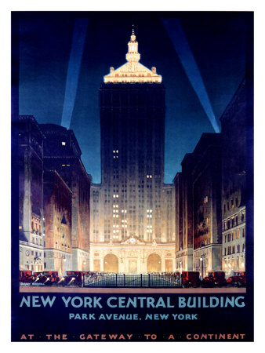

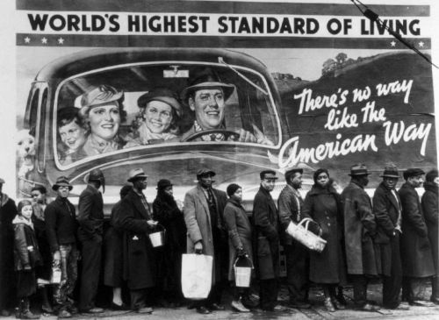


Slide 24
Je propose ensuite aux élèves une lecture analytique du premier extrait.
Je privilégie un relevé qui permettra de mettre en évidence la vision consternante de la ville et son aspect austère, rigide, dominateur, tentaculaire qui ressort de la personnification.
Je pose la question : Comment cette ville accueille-t-elle les immigrants ? Quels jugements les Américains portent-ils sur les Européens ?
Je demande alors de reprendre les représentations qui avaient été formulées en début de séance et de les confronter au relevé du texte, afin de mesurer l’écart entre le mythe et la réalité présentée dans le texte.
Je leur demande de relever les procédés que l’auteur a employés pour créer cette image décalée et en quoi elle est synonyme de déception pour Bardamu.
Les élèves rédigent un paragraphe dans lequel ils racontent l’arrivée de Bardamu en Amérique, sa découverte du continent, ses premières impressions, ses réactions, sa déception. Ce paragraphe sert de trace écrite.

Slide 25
Afin de lancer l’étude du second extrait, je demande aux élèves de faire des recherches sur le Taylorisme et le Fordisme.
Je propose aux élèves le second extrait. En étudiant ce texte, je vise principalement à poser le problème de la condition humaine. Quelle place est réservée à l’homme dans cet extrait ? Est-il un homme à part entière ? Un instrument de profit ?
Je demande aux élèves de faire le lien avec les expériences vécues précédemment par Bardamu. Qu’est-ce qui a changé ? Quel constat récurrent fait-il ? Quelle vision du monde Bardamu donne-t-il de façon générale ?
Les réponses sont notées à l’aide du TBI et font office de trace écrite.

Slide 26
Séance 3 | Support | Activités | Capacités | Connaissances | Attitudes
3 New-York ( 3 heures ) | Extraits des chapitres 15 et 19 | - Lecture d'extraits choisis - Ecriture d’un paragraphe narratif | - Interpréter la dimension symbolique d'une situation - Mettre en regard des æuvres artistiques et les questions posées au moment de leur création touchant le rapport de l'individu au monde. | - Lexique de la société, des émotions - Lexique des arts, et de la pensée - Valeur des pronoms et des temps verbaux. - Mythe - Personnification | - S'interroger sur le sens à donner à sa vie

Slide 27
On fait le point …
Expériences de Bardamu | Sentiment éprouvés | Bilan
La guerre | Incompréhension/ inutilité | Échec
Les colonies | - Révolte | Échec
L ’Amérique | - Rejet | Échec
Ce que cherche Bardamu : Sa place dans la société, mais n’y parvient pas à cause de ses origines modestes.
Se sent exclu, rejeté, d’où sa révolte.

Slide 28
Séance 4 : Déroulé de la séance
Je raconte aux élèves que Bardamu décide de rentrer à Paris et de terminer les études de médecine qu’il avait entreprises avant la guerre. Après l’obtention de son diplôme, il s’installe à La Garenne-Rancy, petite ville située en banlieue parisienne. A nouveau, il y mènera une vie misérable, tentera de sauver « Bébert » un jeune enfant atteint de typhoïde. Je présente l’extrait : Bardamu erre dans Paris, alors que Bébert vient de mourir.
Le texte est lu et je demande aux élèves de relever les sentiments éprouvés successivement par Bardamu (tristesse, désespoir, culpabilité, impuissance, abandon, solitude ) Comment aborde-t-il l’épreuve de la mort de Bébert ? Quelles réponses apporte-t-il ? Quelle analyse fait-il de cet évènement tragique ? Quelle vision donne-t-il de la vie ?
Je demande aux élèves de réfléchir sur la signification du mot « nuit » (sens propre et figuré), de citer des expressions dans lesquelles le mot nuit est employé et consigne les réponses au tableau.
Cette réflexion permet d’amorcer le travail d’écriture demandé ensuite :
En vous appuyant sur les extraits étudiés dans la séquence, expliquez cette citation empruntée au texte
« J’ai fini par m’endormir, dans ma nuit à moi, ce cercueil, tellement j’étais fatigué de marcher et de ne trouver rien. »

Slide 29
Séance 4 | Support | Activités | Capacités | Connaissances | Attitudes
4 La Garenne-Rancy ( 2 heures) | Extraits du chapitre 29 | - Lecture d'extraits choisis - Travail d'écriture à partir d'une citation empruntée au texte | - Interpréter la dimension symbolique d'une situation - Repérer en quoi une situation peut représenter des questions humaines universelles | - Lexique de la société, des émotions - La caractérisation - La phrase complexe - L'expression du doute face au monde moderne - Discours rapporté et citation - Le registre pathétique et tragique | - S'interroger sur le sens à donner à sa vie

Slide 30
Séance 5 : Déroulé de la séance
Je propose aux élèves de travailler en groupe . Chaque membre du groupe se voit attribué soit une brève biographie de Céline, soit une définition du roman picaresque, soit une définition du roman populiste.
Les élèves auront à rédiger un paragraphe argumentatif à partir des consignes suivantes :
En quoi le roman de Ferdinand Céline est-il un roman picaresque ?
En quoi le roman de Ferdinand Céline est-il un roman autobiographique ?
En quoi le roman de Céline est-il un roman populiste?
Les productions écrites sont collectées, un montage est réalisé afin que chaque élève puisse s’approprier le travail de son binôme.
On établit la conclusion suivante : Le roman intitulé Voyage au bout de la Nuit est un roman picaresque et autobiographique. Il s’inscrit dans un genre nouveau, le populisme.
Une réflexion collective est menée en classe : Quel intérêt ce genre de roman présente-t-il pour le lecteur ?
Les réponses attendues : raconter sa vie et dire le monde, raconter les difficultés à trouver sa place dans ce monde, montrer la réalité, créer un genre nouveau …
Les réponses sont synthétisées au tableau et la trace écrite est rédigée.

Slide 31
EVALUATION
(En Accompagnement personnalisé)
Epreuve de contrôle du baccalauréat professionnel
Après avoir présenté une œuvre le plus précisément possible (titre(s) d'œuvre(s), auteur(s), époque(s) de publication, propos de l'œuvre/des textes), vous expliquerez ce qui vous a intéressé dans cette étude dont vous présenterez les principales lignes de force. »

